Slide 1

מבני נתונים
תרגול 3 – עצים
צבי מינץ – zvimints@gmail.com

Slide 2
היום
עצים
עצים בינאריים
עץ חיפוש בינארי
תכונות
מימוש – תרגול הבא
צבי מינץ – zvimints@gmail.com

Slide 3
גרף
גרף Graph (G) – אוסף של כל הקודקודים וצלעות המחברים זוגות של קודקודים
מיוצג במחשב בד"כ ע"יAdjacency Matrix או Adjacency List
Adjacency Matrix
Adjacency List
צבי מינץ

Slide 4
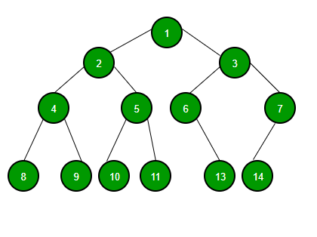

עץ
עץ Tree (T) – עץ הוא גרף חסר מעגלים
יהי $G$ גרף עם $n$ קודקודים, אז $G$ הוא עץ
אם קיימים שניים מבין התנאים הבאים:
$G$ קשיר
$G$ חסר מעגלים
$G$ מכיל $n−1$ צלעות
צבי מינץ

Slide 5
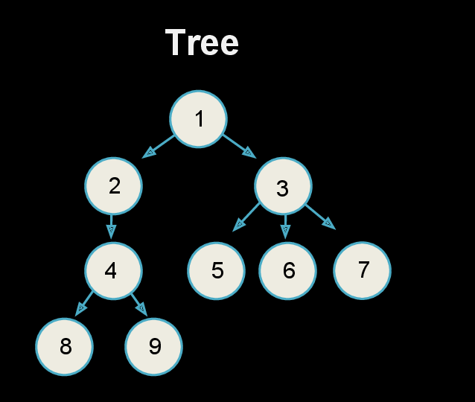
הגדרות
צומת (Node) – איבר בתוך העץ
מסלול (Path) – סדרת קודקוד בגרף בה כל שני קודקודים סמוכים מחוברים ע"י צלע
אב (Parent) – צומת שיוצאת ממנה צלע לצומת אחרת
בן (Child) – צומת שיש לו אב
Left Child
Right Child
שורש (Root) – צומת יחיד בעץ שאין לו אב
עלה (Leaf) – צומת שאין לו בנים
צבי מינץ
https://study.cs50.net/

Slide 6
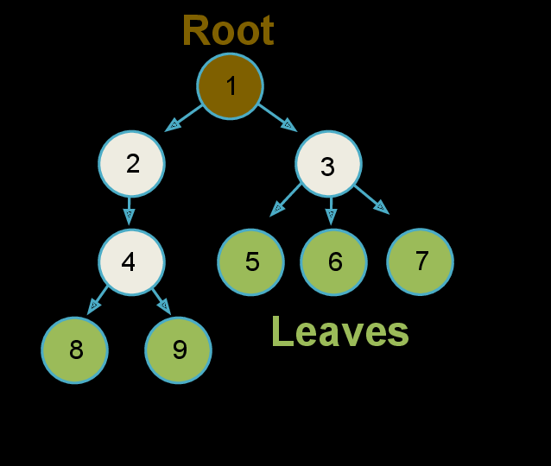

הגדרות
צומת פנימי (Internal Node) – צומת אשר אינו עלה
עומק צומת (Depth) – מרחק (מספר צלעות) הצומת מהשורש
גובה (Height) – המרחק (מספר צלעות) המקסימאלי
של צומת מעלה ( בתת עץ שלו )
גובה העץ (Tree Height) –המרחק המקסימאלי
מהשורש עד עלה ( נסמן בד"כ ע"י $h$ )
אחים/שכנים (Siblings) – צומת שיש להם אותו אב
צבי מינץ
https://study.cs50.net/

Slide 7
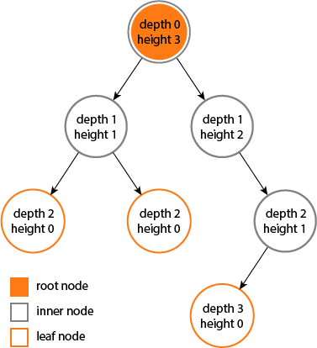
צבי מינץ

Slide 8
שימוש בעצים
משתמשים בעצים על מנת לאחסן מידע היררכי.
מע"ה משתמשת בעצים בשביל תיקיותFiles and Folders
מבנה נתונים דינאמי – קל להוסיף ולמחוק קודקודים (מידע)
בעץ בעל סדר קל לבצע חיפוש, מיון ואלגורתמי סיור בעץ (Tree traversal algorithms)
...
צבי מינץ

Slide 9
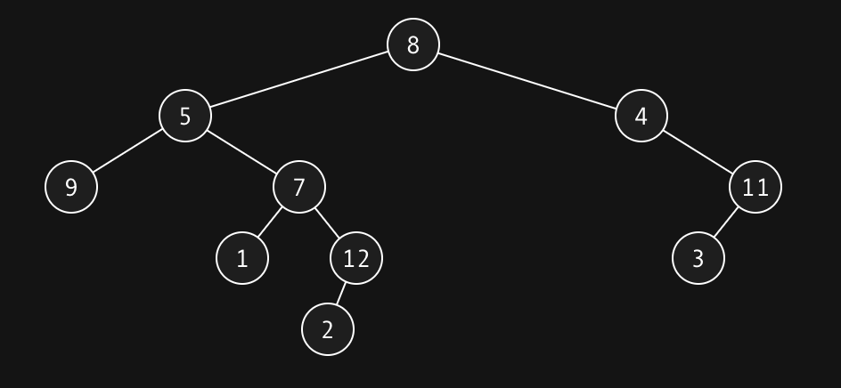
עץ בינארי
עץ בינארי (Binary Tree) – עץ אשר לכל קודקוד יש לכל היותר 2 בנים
צבי מינץ

Slide 10
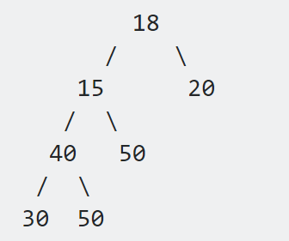
עץ בינארי מלא
עץ בינארי מלא (Full Binary Tree)
עץ בינארי הוא מלא אם כל לכל קודקוד יש 0 או 2 ילדים
צבי מינץ
https://cs.stackexchange.com/questions/32397/is-there-a-difference-between-perfect-full-and-complete-tree

Slide 11
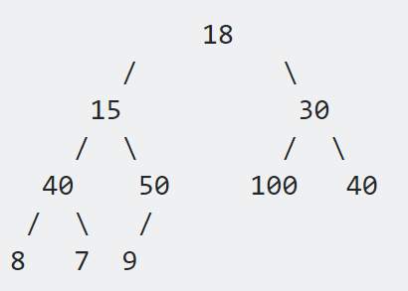
עץ בינארי שלם
עץ בינארי שלם (Complete Binary Tree)
עץ בינארי הוא עץ בינארי שלם אם כל הרמות מלאים בעלים חוץ מהרמה האחרונה
כאשר כל העלים ברמה האחרונה הם מצד שמאל ככל היותר
צבי מינץ
https://cs.stackexchange.com/questions/32397/is-there-a-difference-between-perfect-full-and-complete-tree

Slide 12
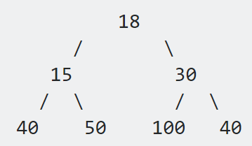
עץ בינארי מושלם
עץ בינארי מושלם (Perfect Binary Tree)
עץ בינארי מושלם הוא עץ בינארי כך שכל העלים נמצאים באותו מרחק מהשורש וכל הקודקודים הפנמיים בעלי 2 ילדים
צבי מינץ
https://cs.stackexchange.com/questions/32397/is-there-a-difference-between-perfect-full-and-complete-tree

Slide 13
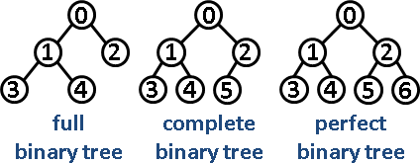
צבי מינץ

Slide 14
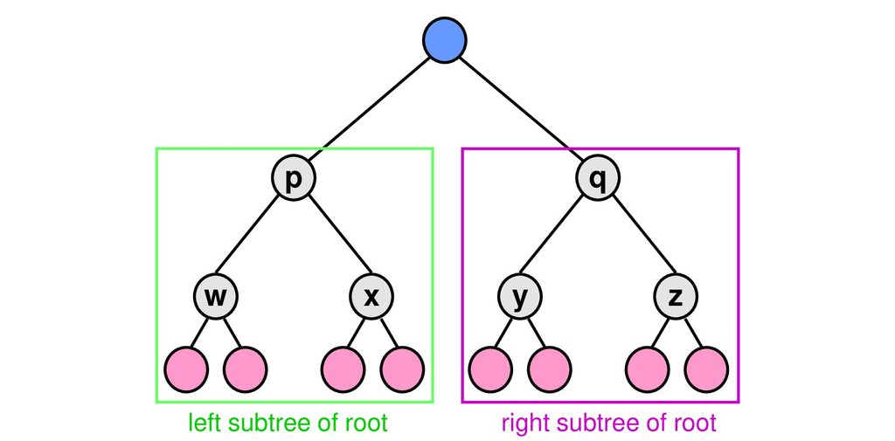
עץ בינארי
כל עץ ניתן לפרוק לשורש, תת-עץ שמאלי ותת-עץ ימני
צבי מינץ

Slide 15
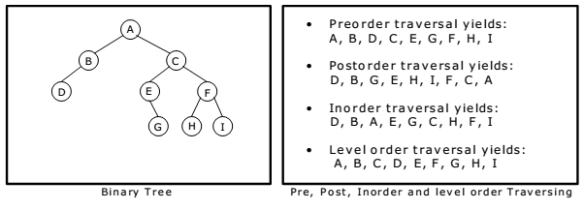
שיטות מעבר על עץ בינארי tree traversal
צבי מינץ

Slide 16
שיטות מעבר על עץ בינארי tree traversal
Preorder
עבור כל צומת יש להדפיס תחילה את ערכו, לאחר מכן לעבור לבנו השמאלי ולבסוף לבן הימני.
צבי מינץ

Slide 17
preorder tree traversal
public void PreOrder() // (V,L,R)
{
PreOrder(root);
}
public void PreOrder(Node current) {
if(current != null)
{
System.out.print(current.data + " " );
PreOrder(current.left);
PreOrder(current.right);
}
}
צבי מינץ

Slide 18
שיטות מעבר על עץ בינארי tree traversal
Preorder
Inorder
עבור כל צומת יש להדפיס תחילה את ערכו, לאחר מכן לעבור לבנו השמאלי ולבסוף לבן הימני.
עבור כל צומת יש להדפיס תחילה את בן השמאלי, לאחר מכן לעבור לערכו שלו ואז הבן הימני
צבי מינץ

Slide 19
Inorder tree traversal
public void InOrder() // (L,V,R)
{
InOrder(root);
}
public void InOrder(Node current) {
if(current != null)
{
InOrder(current.left);
System.out.print(current.data + " " );
InOrder(current.right);
}
}
צבי מינץ

Slide 20
שיטות מעבר על עץ בינארי tree traversal
Preorder
Inorder
Postorder
עבור כל צומת יש להדפיס תחילה את ערכו, לאחר מכן לעבור לבנו השמאלי ולבסוף לבן הימני.
עבור כל צומת יש להדפיס תחילה את בן השמאלי, לאחר מכן לעבור לערכו שלו ואז הבן הימני
עבור כל צומת יש להדפיס תחילה את בנו השמאלי, אחר כך את בנו הימני ולבסוף
צבי מינץ

Slide 21
PostOrder tree traversal
public void PostOrder() // (L,R,V)
{
PostOrder(root);
}
public void PostOrder(Node current) {
if(current != null)
{
PostOrder(current.left);
PostOrder(current.right);
System.out.print(current.data + " " );
}
}
צבי מינץ

Slide 22
שיטות מעבר על עץ בינארי tree traversal
Preorder
Inorder
Postorder
…
עבור כל צומת יש להדפיס תחילה את ערכו, לאחר מכן לעבור לבנו השמאלי ולבסוף לבן הימני.
עבור כל צומת יש להדפיס תחילה את בן השמאלי, לאחר מכן לעבור לערכו שלו ואז הבן הימני
עבור כל צומת יש להדפיס תחילה את בנו השמאלי, אחר כך את בנו הימני ולבסוף
צבי מינץ

Slide 23
שיטות מעבר על עץ בינארי tree traversal
Preorder
Inorder
Postorder
…
עבור כל צומת יש להדפיס תחילה את ערכו, לאחר מכן לעבור לבנו השמאלי ולבסוף לבן הימני.
עבור כל צומת יש להדפיס תחילה את בן השמאלי, לאחר מכן לעבור לערכו שלו ואז הבן הימני
עבור כל צומת יש להדפיס תחילה את בנו השמאלי, אחר כך את בנו הימני ולבסוף
צבי מינץ

Slide 24
PreOrder
public void PreOrder(Node current) {
if(current != null)
{
System.out.print(current.data + " " );
PreOrder(current.left);
PreOrder(current.right);
}
}
צבי מינץ

Slide 25
PostOrder
public void PostOrder(Node current) {
if(current != null)
{
PostOrder(current.left);
PostOrder(current.right);
System.out.print(current.data + " " );
}
}
צבי מינץ

Slide 26
InOrder
public void InOrder(Node current) {
if(current != null)
{
InOrder(current.left);
System.out.print(current.data + " " );
InOrder(current.right);
}
}
צבי מינץ

Slide 27
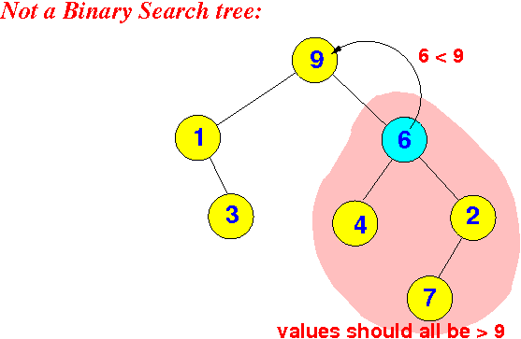
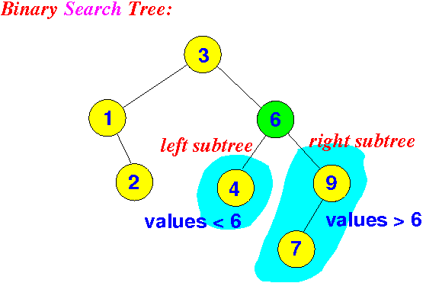
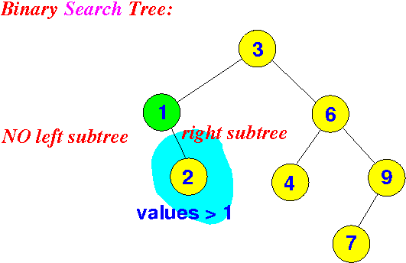
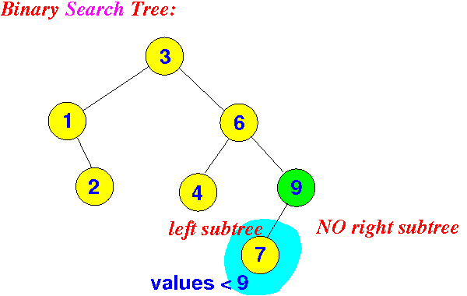
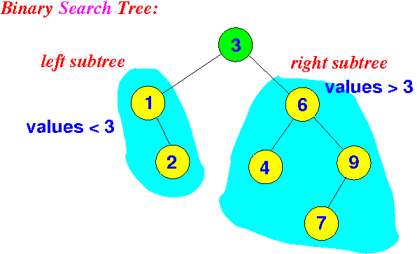
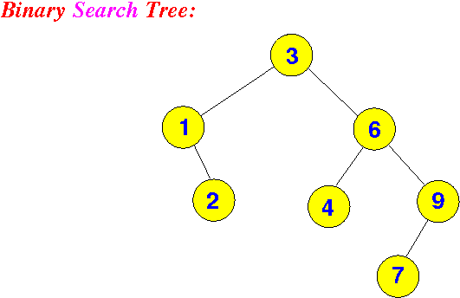
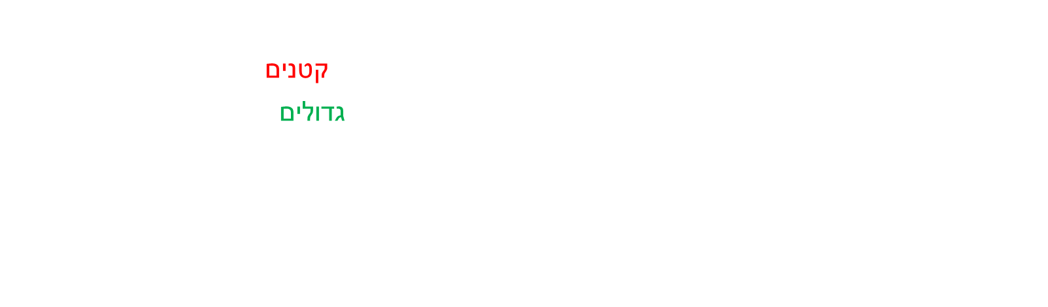
עץ חיפוש בינארי Binary Search Tree (BST)
עץ חיפוש בינארי הוא עץ בינארי כך שעבור כל קודקוד$x$ מתקיים כי :
הערכים של כל הקודקודים בתת עץ השמאלי של $x$ קטנים ממש מ-$x$
הערכים של כל הקודקודים בתת עץ הימני של $x$ גדולים ממש מ-$x$
צבי מינץ
http://www.mathcs.emory.edu/~cheung/Courses/171/Syllabus/9-BinTree/BST-intro.html

Slide 28
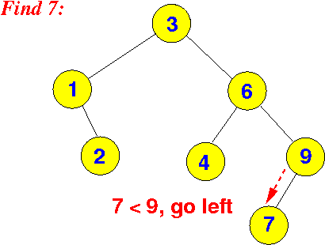
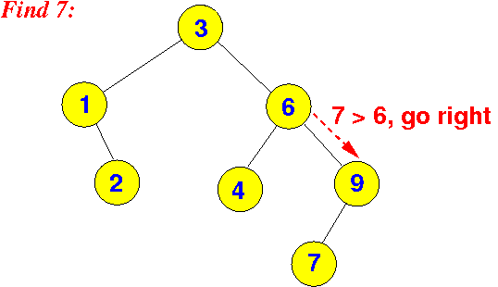
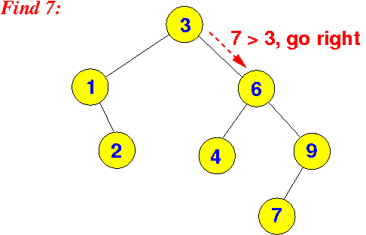
חיפוש Search
נרצה לחפש את 7 בעץ חיפוש בינארי
צבי מינץ
http://www.mathcs.emory.edu/~cheung/Courses/171/Syllabus/9-BinTree/BST-intro.html

Slide 29
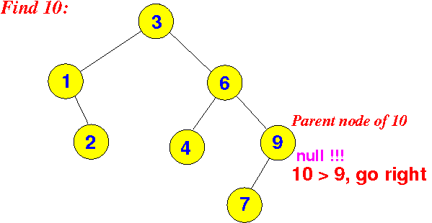
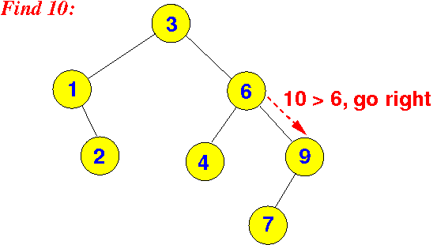
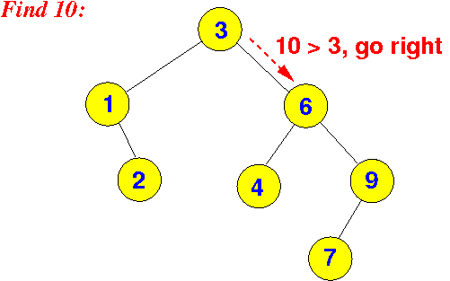
חיפוש Search
נרצה לחפש את 10 בעץ חיפוש בינארי
STOP!!
צבי מינץ
http://www.mathcs.emory.edu/~cheung/Courses/171/Syllabus/9-BinTree/BST-intro.html

Slide 30
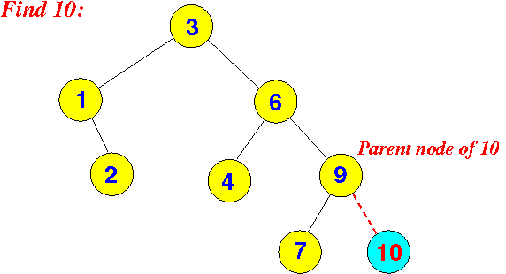
הכנסה Insert
נרצה להכניס את 10 בעץ חיפוש בינארי
צבי מינץ
http://www.mathcs.emory.edu/~cheung/Courses/171/Syllabus/9-BinTree/BST-intro.html

Slide 31
הכנסה Insert
צבי מינץ

Slide 32
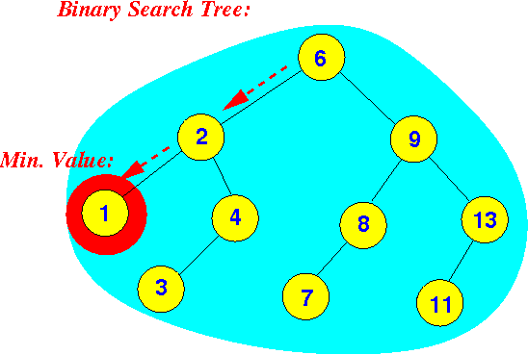
איבר מינמלי
צבי מינץ
http://www.mathcs.emory.edu/~cheung/Courses/171/Syllabus/9-BinTree/BST-intro.html

Slide 33
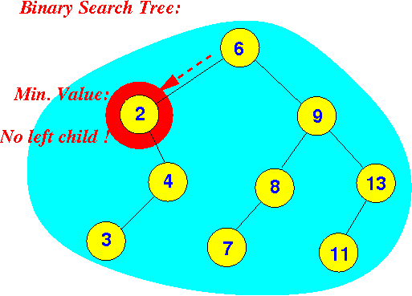
איבר מינמלי
צבי מינץ
http://www.mathcs.emory.edu/~cheung/Courses/171/Syllabus/9-BinTree/BST-intro.html

Slide 34
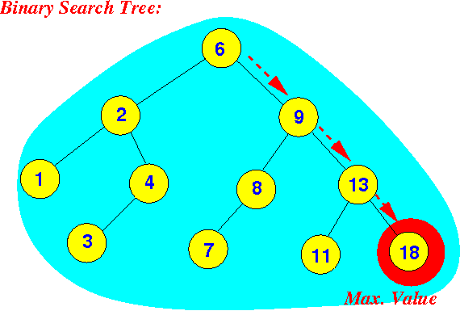
איבר מקסמלי
צבי מינץ
http://www.mathcs.emory.edu/~cheung/Courses/171/Syllabus/9-BinTree/BST-intro.html

Slide 35
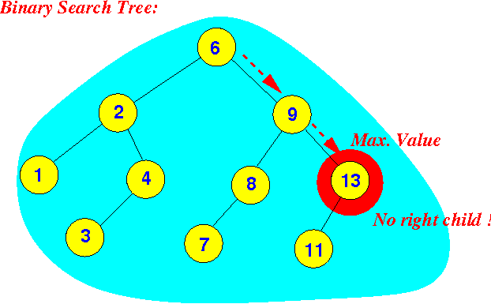
איבר מקסמלי
צבי מינץ
http://www.mathcs.emory.edu/~cheung/Courses/171/Syllabus/9-BinTree/BST-intro.html

Slide 36
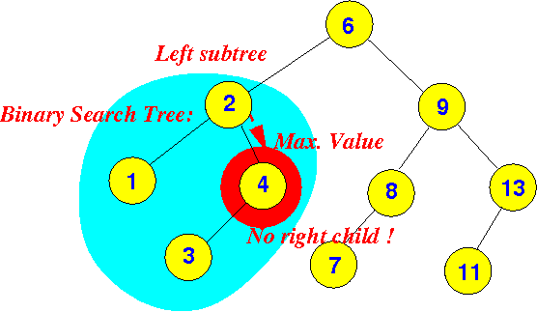
איבר מקסמלי בתת עץ
צבי מינץ
http://www.mathcs.emory.edu/~cheung/Courses/171/Syllabus/9-BinTree/BST-intro.html

Slide 37
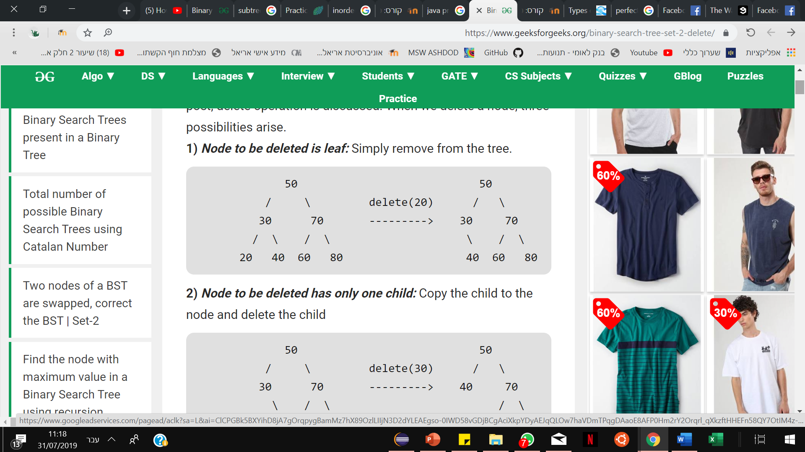
מחיקה remove
מקרה 1: לקודקוד אין בנים
https://www.geeksforgeeks.org/binary-search-tree-set-2-delete/
צבי מינץ

Slide 38
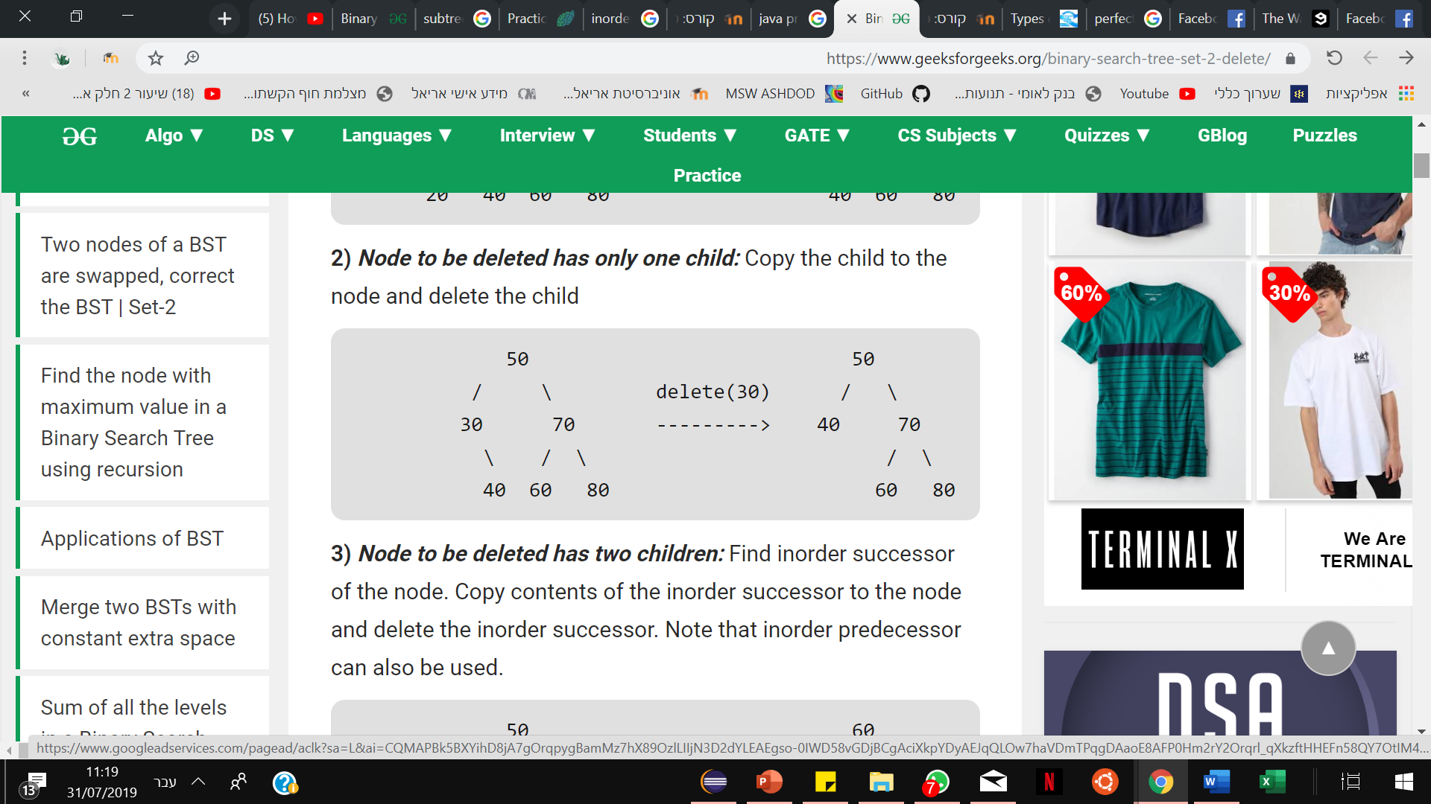
מחיקה remove
מקרה 2: לקודקוד בעל בן יחיד
https://www.geeksforgeeks.org/binary-search-tree-set-2-delete/
צבי מינץ

Slide 39
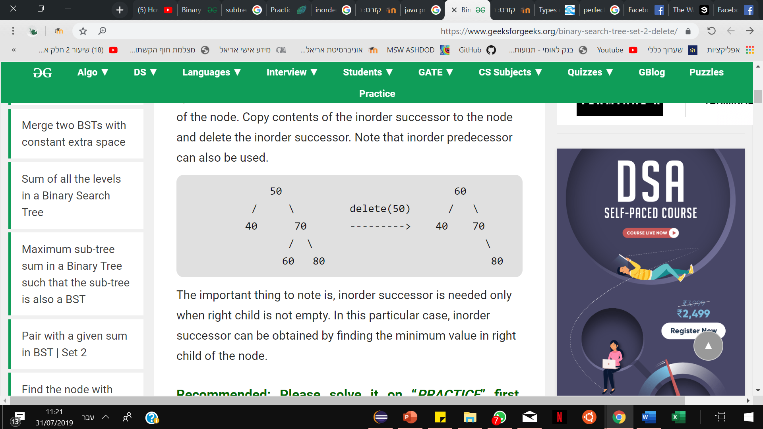
מחיקה remove
מקרה 3: לקודקוד 2 בנים
https://www.geeksforgeeks.org/binary-search-tree-set-2-delete/
צבי מינץ

Slide 40
תכונות של עץ חיפוש בינארי
צבי מינץ

Slide 41


תכונות של עץ חיפוש בינארי
מספר הכולל של הקודקודים בעץ בינארי מושלם הינו $n=2^{h+1}−1$
כאשר $h$ הוא גובה העץ
$$n=2^{0}+2^{1}+2^{2}+…2^{h}=\frac{1\left(2^{h+1}−1\right)}{2−1}=2^{h+1}−1$$
צבי מינץ

Slide 42

תכונות של עץ חיפוש בינארי
מספר העלים בעץ בינארי מושלם (Perfect) הינו $2^{h}$
צבי מינץ

Slide 43

תכונות של עץ חיפוש בינארי
מספר הצמתים הפנמיים בעץ בינארי מושלם (Perfect) הינו $2^{h}−1$
צבי מינץ

Slide 44
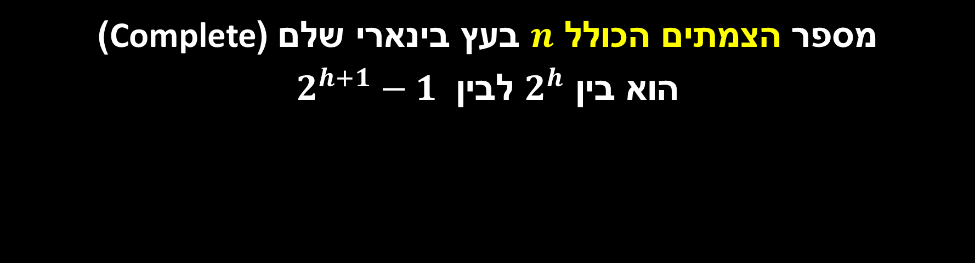

תכונות של עץ חיפוש בינארי
מספר הצמתים הכולל $n$ בעץ בינארי שלם (Complete)
הוא בין $2^{h}$ לבין $2^{h+1}−1$
$$h−1$$
צבי מינץ
הוכחה – תרגיל בית

Slide 45
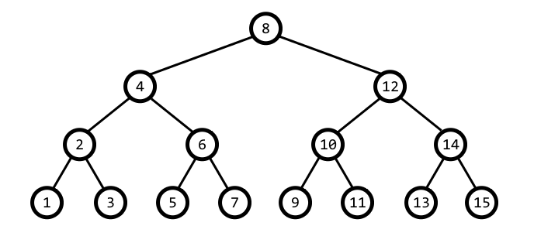
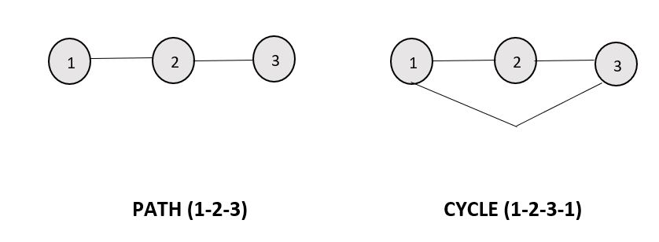

תכונות של עץ חיפוש בינארי
גובה של עץ חיפוש בינארי הינו במקרה הטוב $O\left(log_{2}\left(n\right)\right)$
ובמקרה הרע $O(n)$
צבי מינץ
הוכחה בהרצאות

Slide 46

תכונות של עץ חיפוש בינארי
מספר הקודקודים המינמלי בעץ בינארי עם גובה $h$
הינו $h+1$
צבי מינץ

Slide 47

תכונות של עץ חיפוש בינארי
כמות הצמתים הפנמיים בעץ בינארי
בקטע $\left[h,2^{h}−1\right]$
צבי מינץ
הוכחה – תרגיל בית

Slide 48
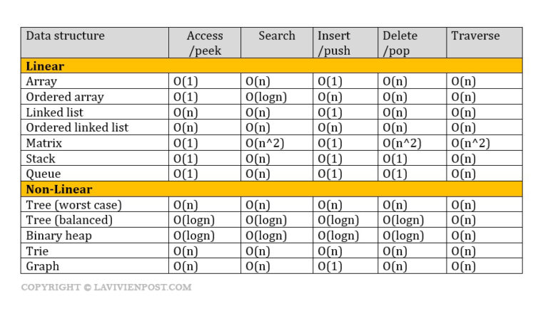
סיבוכיות BST
Improving a BST can be done by making it balanced - like AVL or red-black-trees.
צבי מינץ

Slide 49
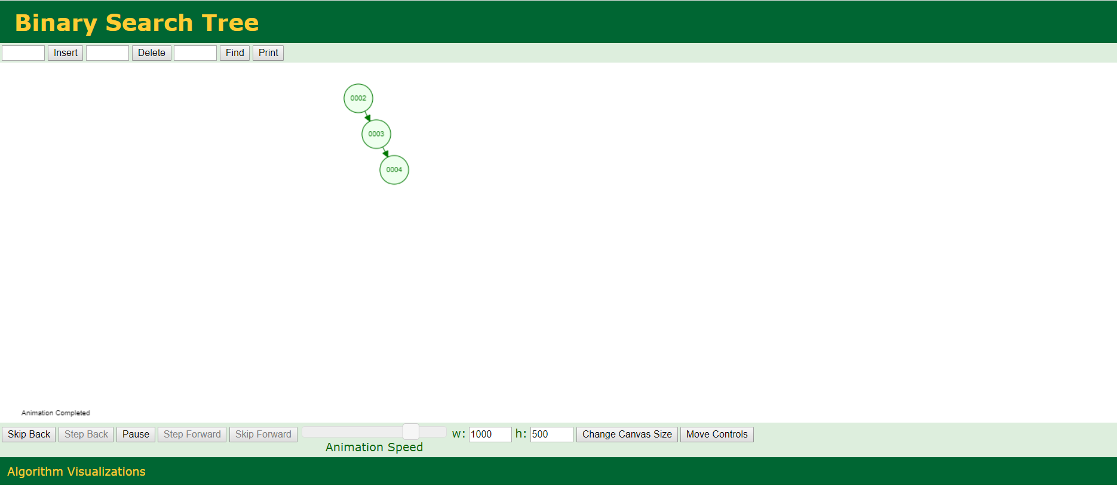
visualization
https://www.cs.usfca.edu/~galles/visualization/BST.html
צבי מינץ

Slide 50
מימוש BST
הרצאה + תרגול הבא
צבי מינץ

Slide 51
מימושNode.java
/* Class containing left and right child of current node and key value*/
public class Node {
int data;
Node right;
Node left;
public Node(int data) {
this.data = data;
left = right = null;
}
{
צבי מינץ

Slide 52
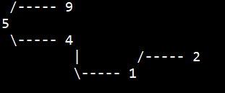
מימושMain.java
public class Main {
public static void main(String[] args) {
BST tree = new BST();
tree.add(5);
tree.add(9);
tree.add(4);
tree.add(1);
tree.add(2);
tree.printTree();
{
{
צבי מינץ

Slide 53

מימושBST.java
public class BST
{
…
}
צבי מינץ

